Slide 1
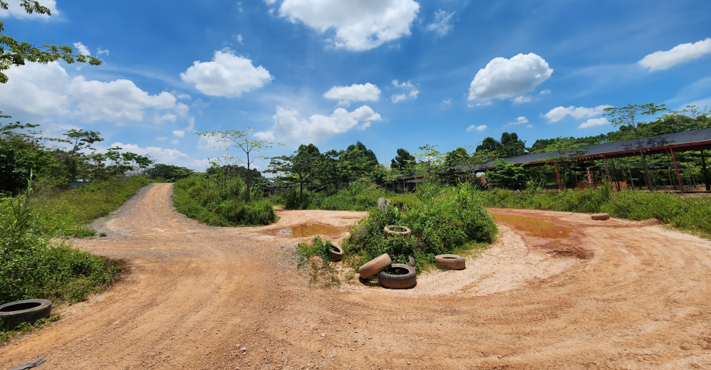
广州番禺 越野场地
广州番禺 越野场地，位于广州市番禺区金山大道附近，场地总面积约80000㎡，山顶草坪体验区20000㎡、越野车盘山赛道8km、越野场地1km，配套有室内发布厅，露营区和休闲娱乐区等，适合越野试乘试驾活动。

Slide 2
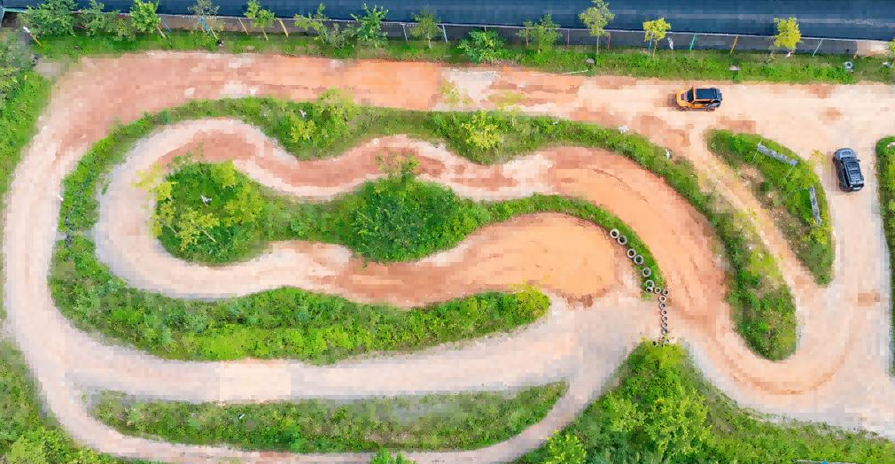
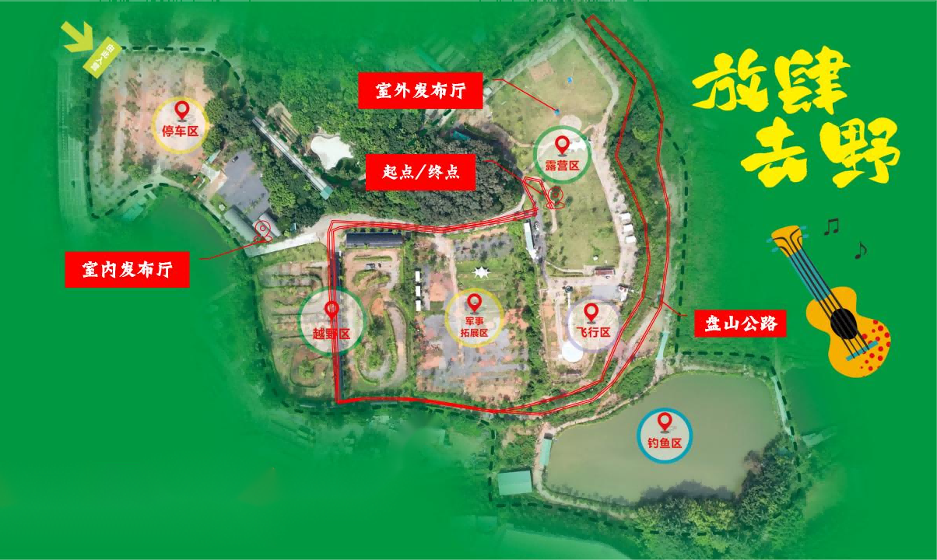
场地费用：3万/天
场地面积：场地总面积约80000㎡ 山顶草坪体验区20000㎡ 越野车盘山赛道8km 越野场地1km 封闭场地
供电供水：380v/100kw 接水方便
配套设施：停车位 洗手间 发布厅 露营区 休闲区

Slide 3
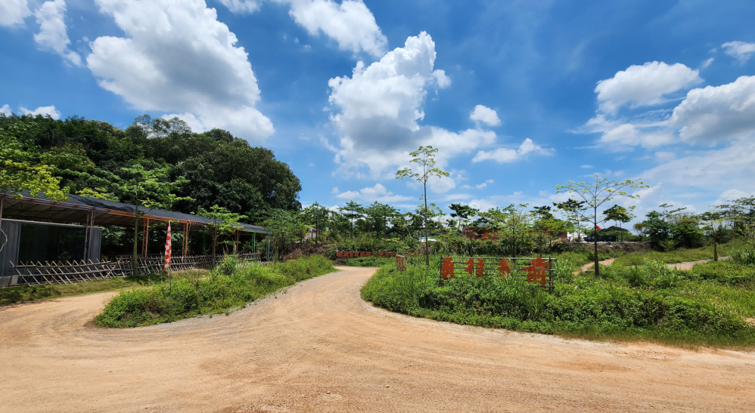
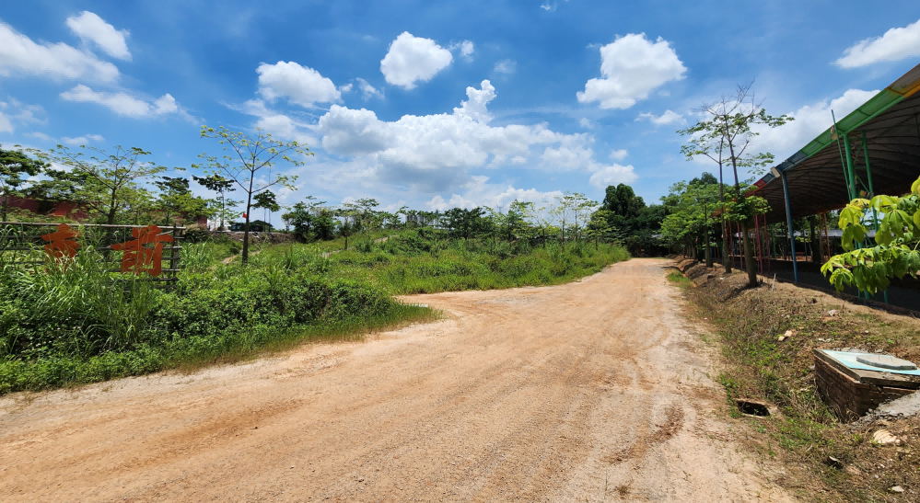
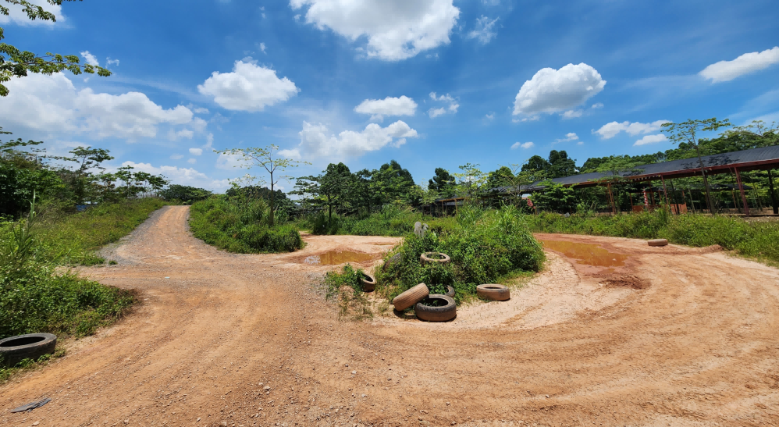
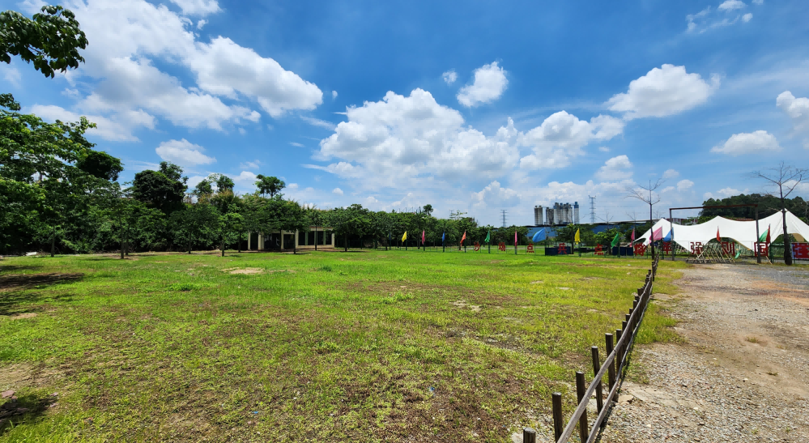
实景图
实景图
实景图
实景图

